Slide 1

网络基础
20:05正式上课
THANK YOU FOR WATCHING
主讲老师Zero老师：3417671365
课程咨询阿媛老师：2807762965

Slide 2

讲师简介
享学课堂 -Zero老师
系统架构师、项目经理
前阿里P7移动架构师，曾就职于Nubia等一线互联网公司。有多年的项目研发经验，精通Android 高级控件开发，性能优化，多种开源框架开发经验，热爱代码，对Android情有独钟，讲课生动，有激情。
◆ QQ：3417671365

Slide 3
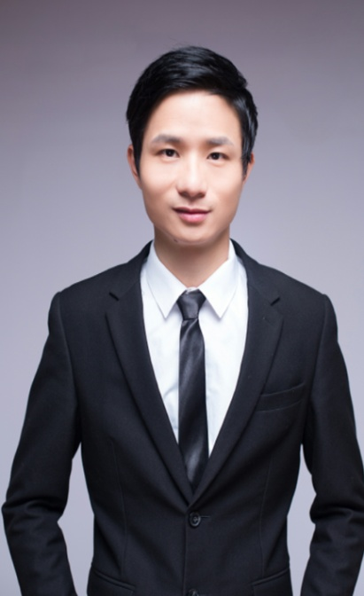
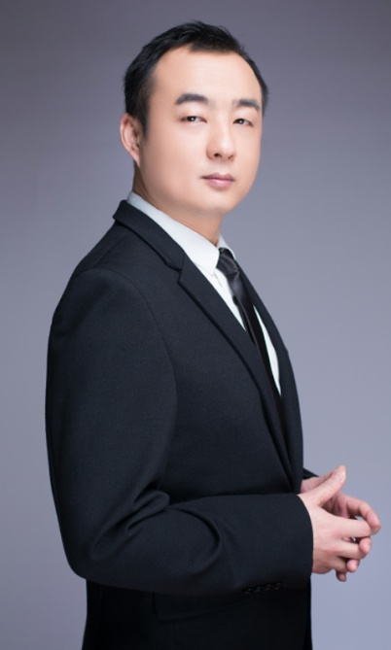
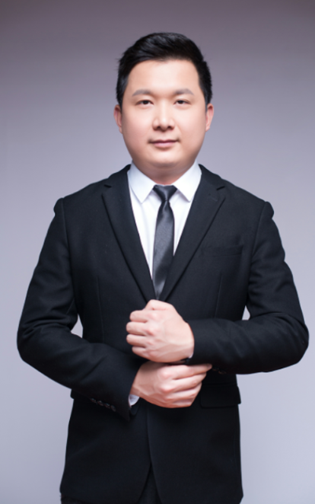
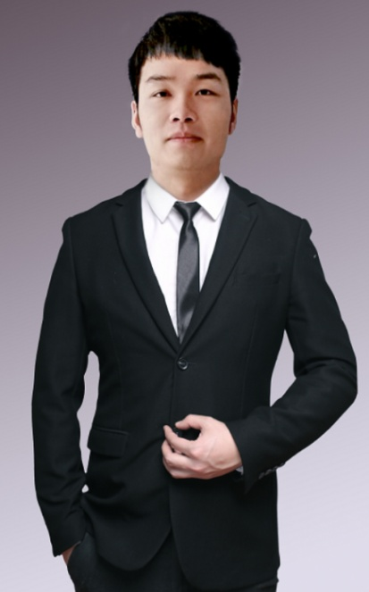
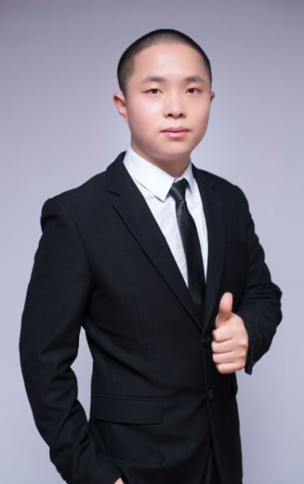
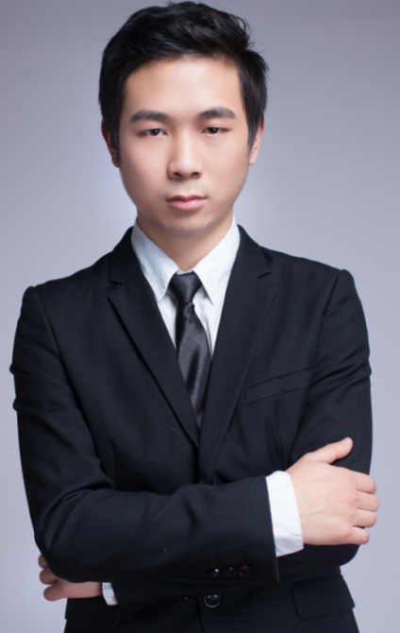
享学讲师团队
Alvin老师
曾就职于三星、
小米，项目经理
Mark 老师
华为架构师，专注并发编程
King 老师
曾就职于招行、58同城
Allen老师
国防科大研究生毕业，
全球首批Android开发者
Zero老师
前阿里P7移动架构师，
曾就职于Nubia等一线互联网公司。
Lance老师
某游戏公司主程，
前爱奇艺高程。

Slide 4
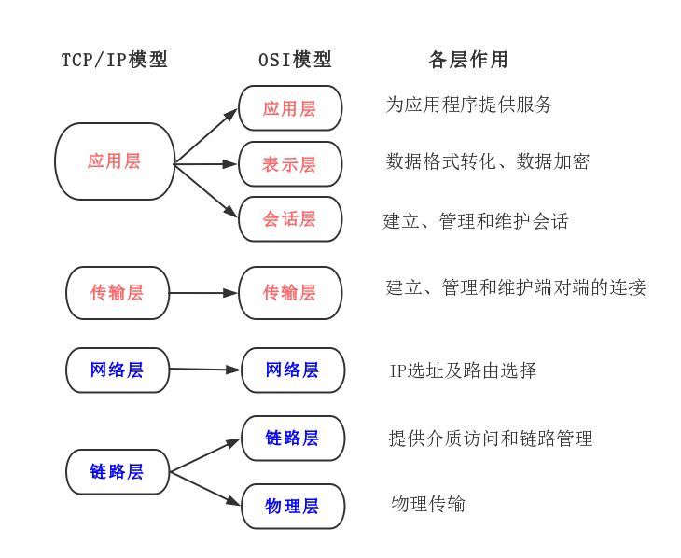
计算机网络体系结构
各层的关系
每一个抽象层建立在低一层提供的服务上，
并且为高一层提供服务。
程序员重点关注TCP/IP模型
OSI七层模型了解即可
面试点

Slide 5
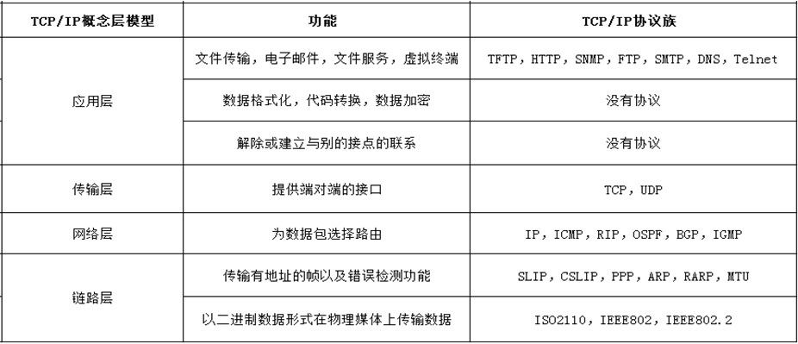
TCP/IP协议族
Transmission Control Protocol/Internet Protocol的简写，中译名为传输控制协议/因特网互联协议，是Internet最基本的协议、Internet国际互联网络的基础，由网络层的IP协议和传输层的TCP协议组成。协议采用了4层的层级结构。然而在很多情况下，它是利用 IP 进行通信时所必须用到的协议群的统称。
定义

Slide 6
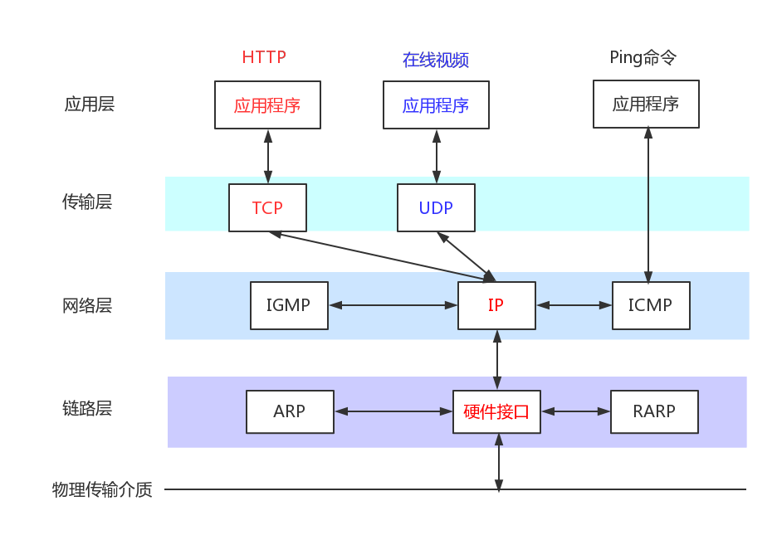
TCP/IP协议族
TCP 面向连接的、可靠的流协议
UDP 面向无连接的通讯协议
IP 在源地址和目的地址之间传送的数据包
ICMP 控制报文协议
IGMP internet组管理协议
ARP 地址解析协议
RARP 反向地址转化协议

Slide 7
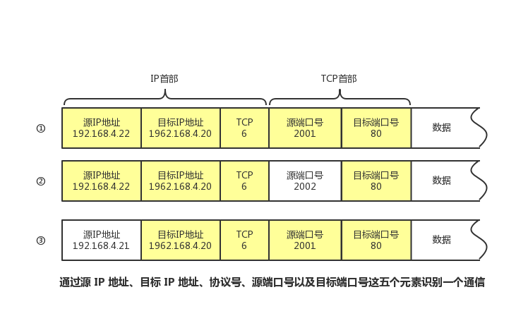
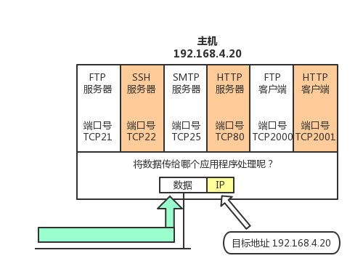
网络通信中的地址和端口号
MAC 地址和 IP 地址、端口号
端口号用来识别同一台计算机中进行通信的不同应用程序。因此，它也被称为程序地址。

Slide 8
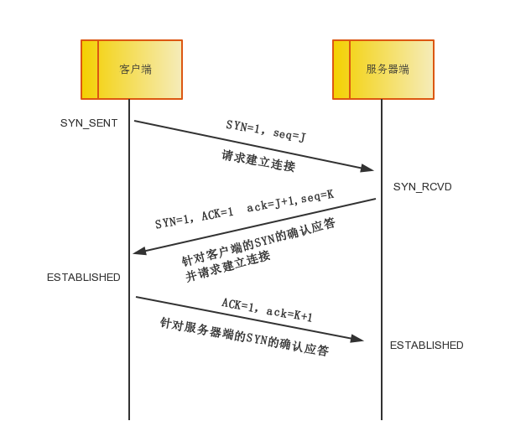
TCP中的三次握手
三次握手
建立一个TCP连接时，需要客户端和服务
端总共发送3个包以确认连接的建立。
为什么需要3次握手?
TCP是面对连接的，所以需要双
方都确认连接的建立。
第一次握手
客户端请求建立连接。
第二次握手
服务端应答客户端，并请求建立连接。
第三次握手
客户端针对服务端请求确认应答。
面试点

Slide 9
TCP的3次握手的漏洞
SYN洪泛攻击
定义
通过网络服务所在的端口发送大量伪造原地址的攻击报文，发送到服务端，造成服务端上的半开连接队列被占满，从而阻止其他用户进行访问。
原理
攻击者客户端利用伪造的IP地址向服务端发出请求(第一次握手)，而服务端的响应(第二次握手)的报文将永远发送不到真实的客户端，服务端在等待客户端的第三次握手(永远都不会有的)，服务端在等待这种半开的连接过程中消耗了资源，如果有成千上万的这种连接，主机资源将被耗尽，从而达到攻击的目的。
解决方案
无效连接监控释放
延缓TCB分配方法
防火墙

Slide 10
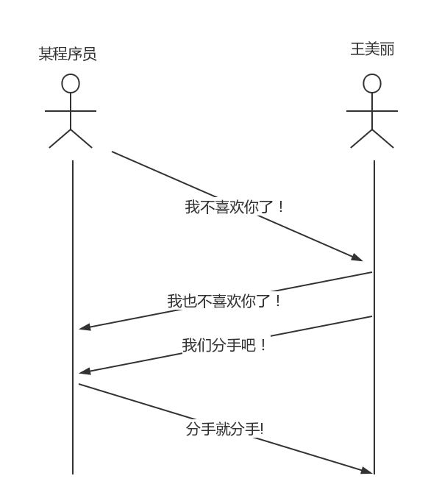
TCP中的四次挥手（分手）
四次挥手
定义
断开一个TCP连接时，需要客户端和服务端总共发送4个包以确认连接的断开。
为什么需要四次挥手
TCP是双全工(即客户端和服务器端可以相互发送和接收请求)，所以需要双方都确认关闭连接。
过程
第一次挥手：客户端发送关闭请求
第二次挥手：服务端响应客户端关闭请求
第三次挥手：服务端发送关闭请求
第四次挥手：客户端发送关闭确认请求
可能面试点

Slide 11
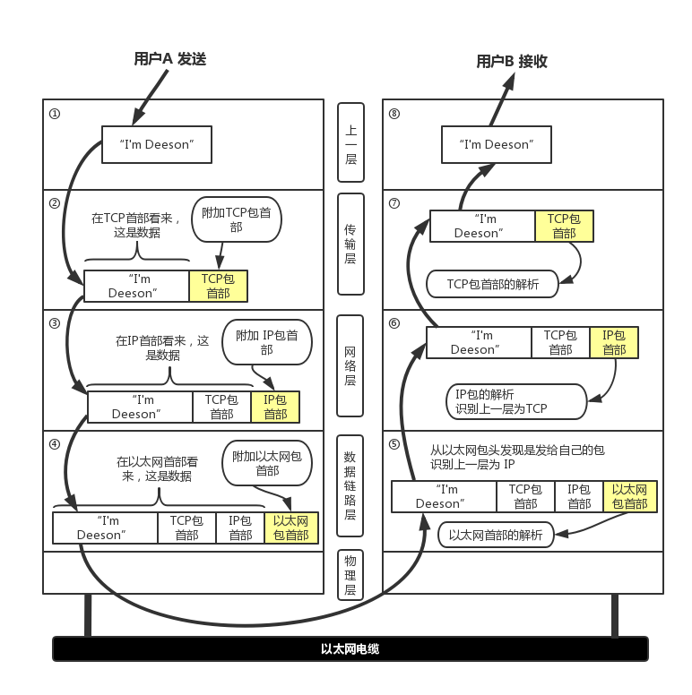
TCP/IP中的数据包
包是全能性术语；
帧用于表示数据链路层中包的单位；
片是 IP中数据的单位；
段则表示 TCP 数据流中的信息；
消息是指应用协议中数据的单位。

Slide 12
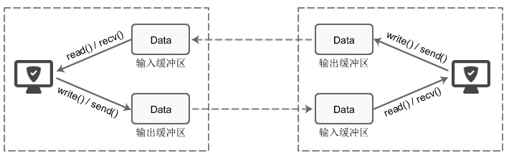
TCP的通讯原理
Socket套接字
TCP用主机的IP地址加上主机上的端口号作为TCP连接的端点，这种端点就叫做套接字（socket）。
TCP缓冲区
每个TCP的Socket的内核中都有一个发送缓冲区和一个接收缓冲区。
TCP的可靠性与高效率
有了缓冲区之后我们怎么传输才能确保高效与可靠？

Slide 13
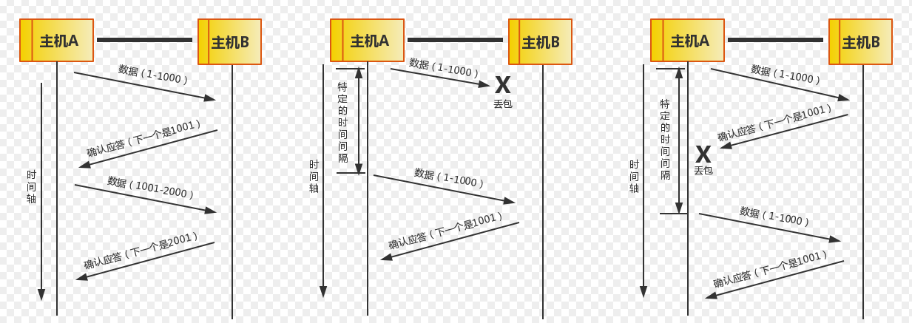
TCP 中通过序列号与确认应答提高可靠性

Slide 14
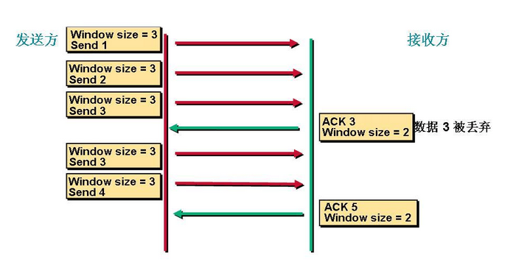
TCP协议中的窗口机制
滑动窗口
发送方和接收方都会维护一个数据帧的序列，这个序列被称作窗口。
发送方的窗口大小由接收方确认。
目的
确保数据不丢失
如果发送的数据丢失了可以重新发。
控制发送速度
控制发送速度，以免接收方的缓存不够大导 致溢出，同时控制流量也可以避免网络拥塞。

Slide 15
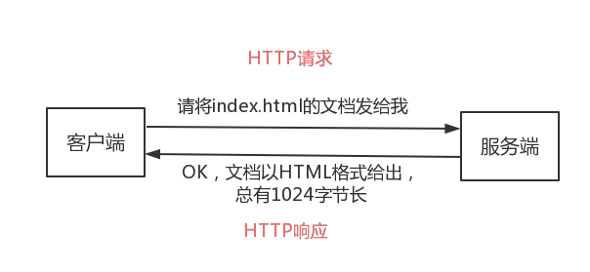
HTTP协议
HTTP：HTTP协议是Hyper Text Transfer Protocol（超文本传输协议）的缩写,是用于从万维网（WWW:World Wide Web ）服务器传输超文本到本地浏览器的传送协议。。
web客户端和服务器
资源
html/文本、word、avi电影、其他资源
媒体类型
Content-Type：text/html、 image/jpeg
URI和URL
web服务器资源的名字和用于描述一个网络上资源的地址
schema: http/https/ftp.
host: web服务器的ip地址或者域名
port: 服务端端口， http默认访问的端口是80
path: 资源访问路径
query-string: 查询参数
方法：GET/PUT/DELETE/POST/HEAD

Slide 16
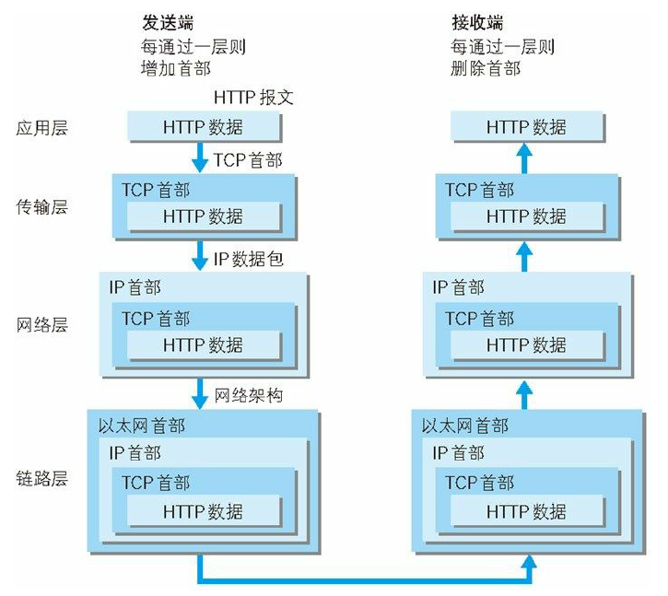
HTTP请求的传输过程

Slide 17
一次完整http请求的过程
首先进行DNS域名解析（本地浏览器缓存、操作系统缓存或者DNS服务器）
三次握手建立 TCP 连接
客户端向服务器发送请求命令 Get /www.xx.com/ http/1.1
客户端发送请求头信息
服务服务器应答器 Http/1.1 200 OK
返回响应头信息
服务器向客户端发送数据
服务器关闭 TCP 连接
面试点

Slide 18
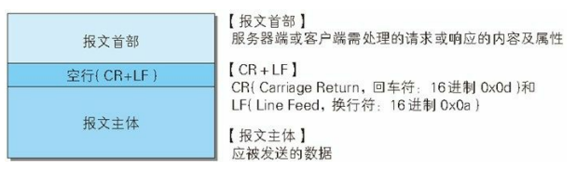
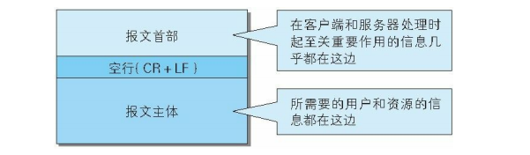
HTTP 协议报文结构
HTTP 报文结构

Slide 19
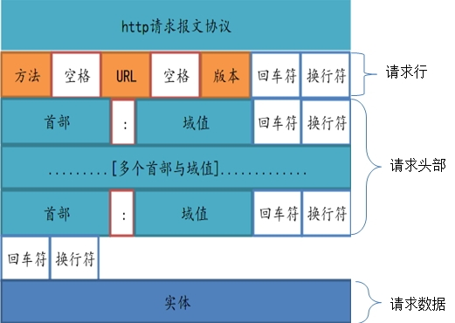
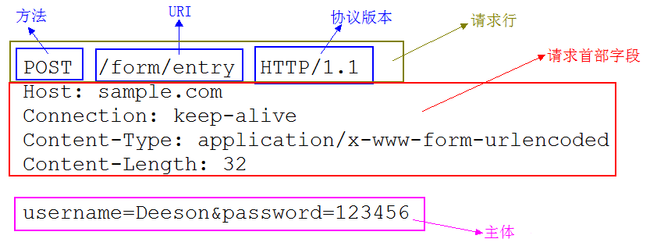
请求报文结构

Slide 20
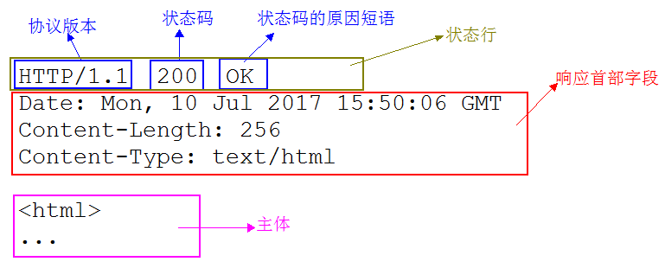
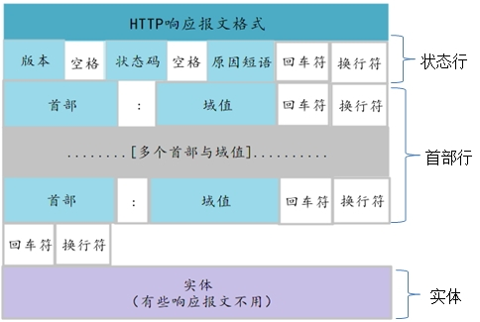
响应报文结构
 | 类别 | 原因
1xx | Informational(信息性状态码) | 接收的请求正在处理
2xx | Success(成功状态码) | 请求正常处理完毕
3xx | Redirection(重定向状态码) | 需要进行附加操作以完成请求
4xx | Client Error(客户端错误状态码) | 服务器无法处理请求
5xx | Server Error(服务器错误状态码) | 服务器处理请求出错

Slide 21
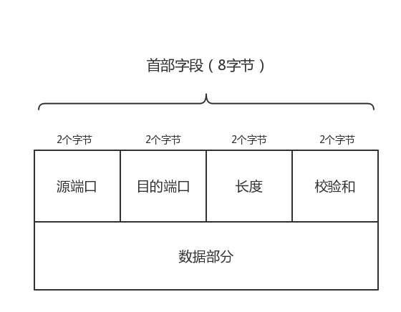
UDP协议
UDP
面向无连接的通讯协议。
通讯时不需要接收方确认，属于不可靠的传输。
因为不需要建立连接，所以传输速度快，但是容易丢失数据。
报文组成
源端口：源端口号，在需要对方回信时选用，不需要时可用全0。
目的端口：目的端口号，这在终点交付报文时必须要使用到。
长度： UDP用户数据包的长度，其最小值是8（仅有首部）。
校验和：检测UDP用户数据报在传输中是否有错,有错就丢弃。

Slide 22
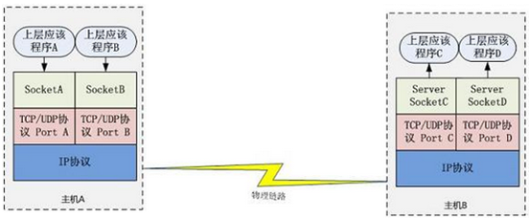
一些常见术语
编程中的Socket是什么？
Socket是应用层与TCP/IP协议族通信的中间软件抽象层，它是一组接口。
短连接
长连接

Slide 23




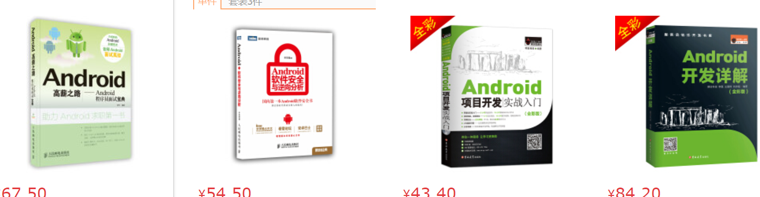
怎样去学习？

Slide 24
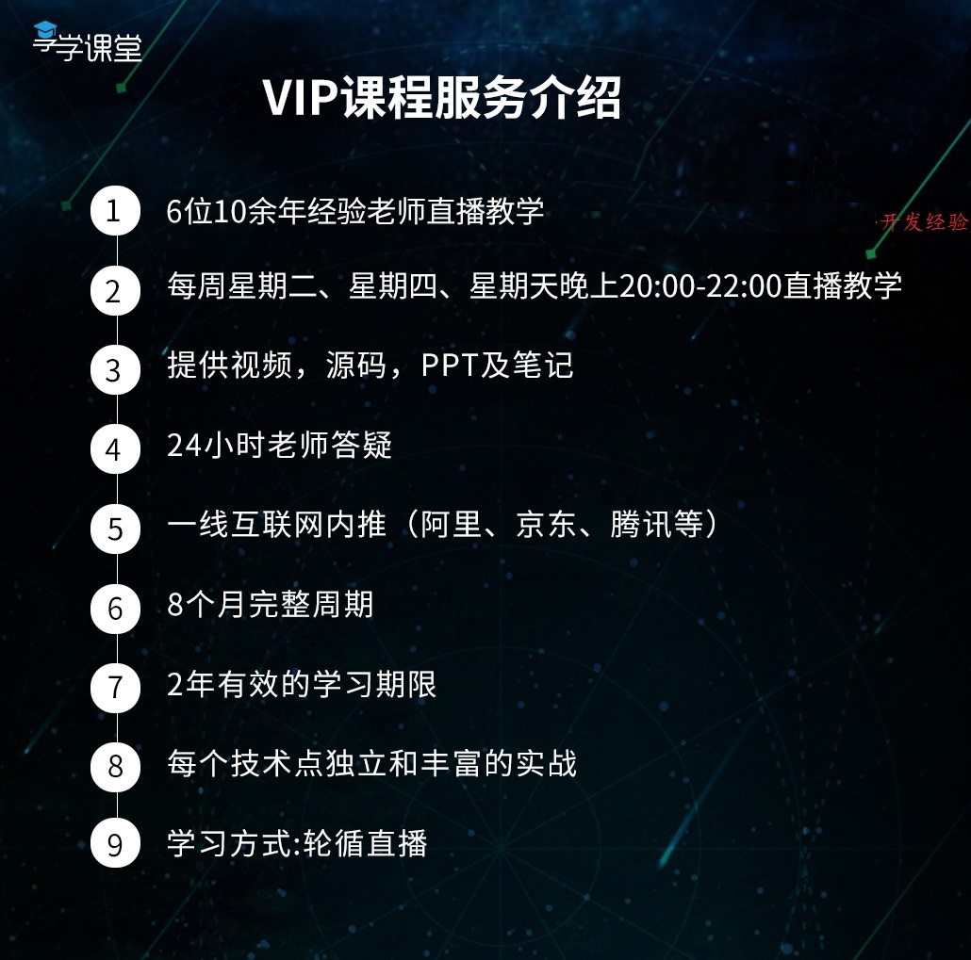
VIP服务体系
课程深入讲解：
1：Java 语言与Android相关的进阶知识
2：构建APP框架的高级UI与FrameWork
3：NDK开发
4：性能优化
6：Android前沿技术
7：架构师项目实战
8：微信小程序
9: Flutter

Slide 25
腾讯课堂权威保障
课程咨询依娜老师： 2133576719
01
支付保障
腾讯课堂为保障学员付费安全提供的官方服务，监督享学教学质量与售后服务；
权威保障
精品课程
02
师资保障
一线互联网10余年移动开发架构师大牛授课，7×24小时答疑服务

Slide 26
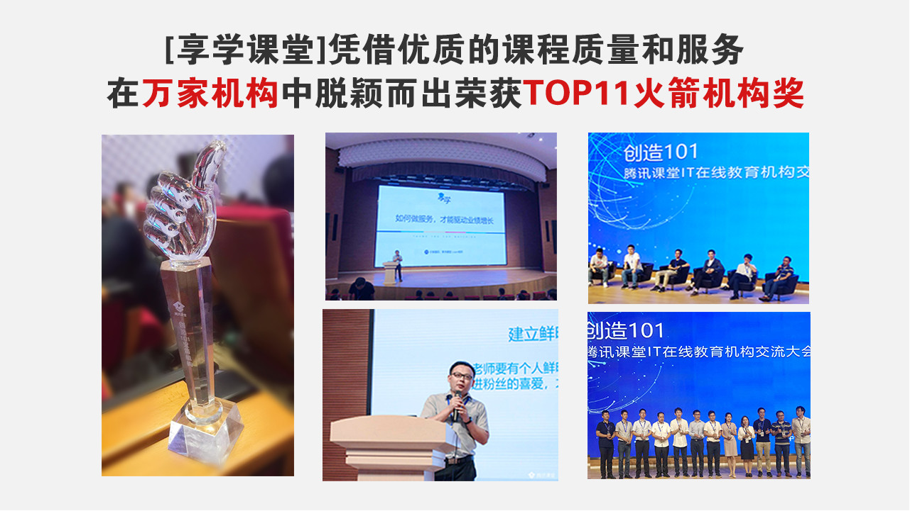

Slide 27
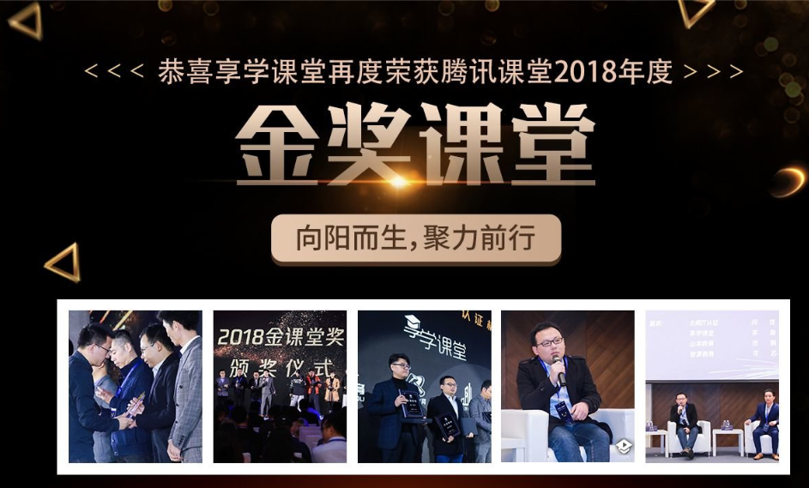

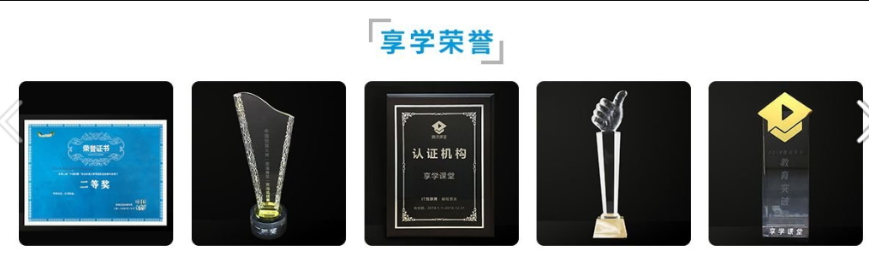
Notes:
https://user.qzone.qq.com/2133576719?source=aiostar

Slide 28
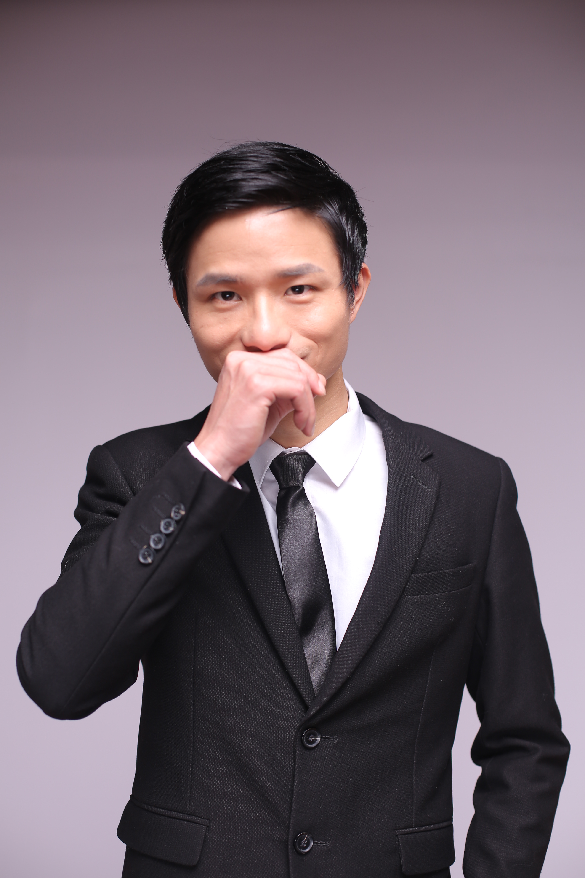
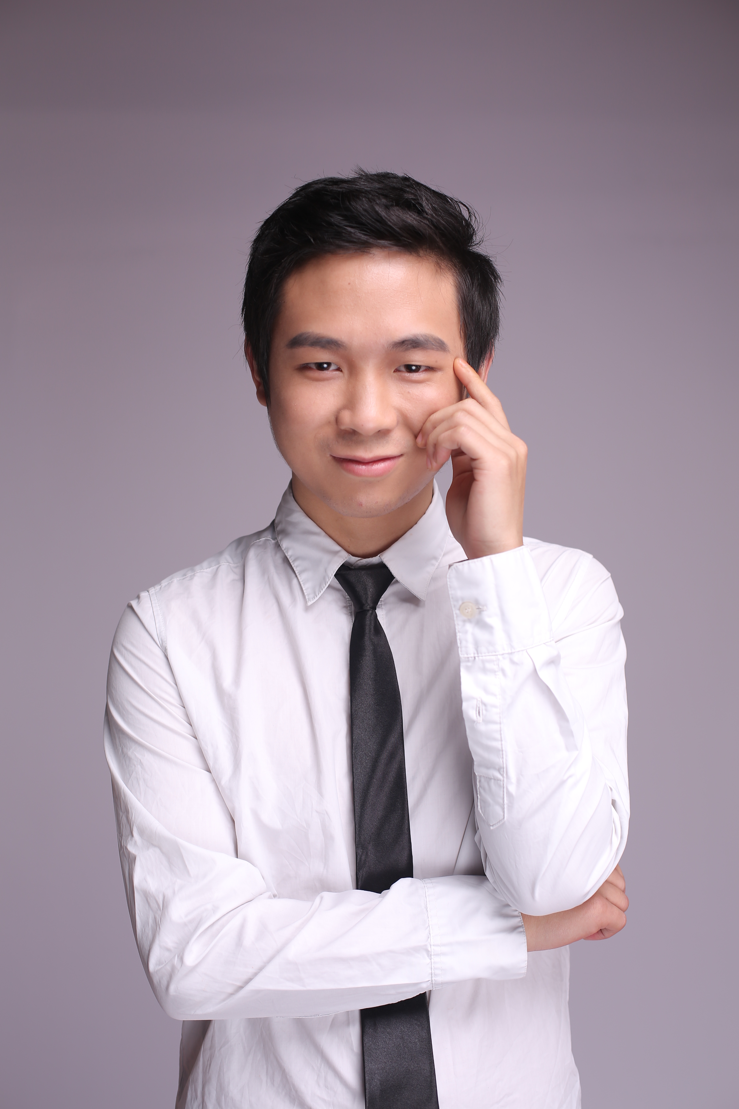
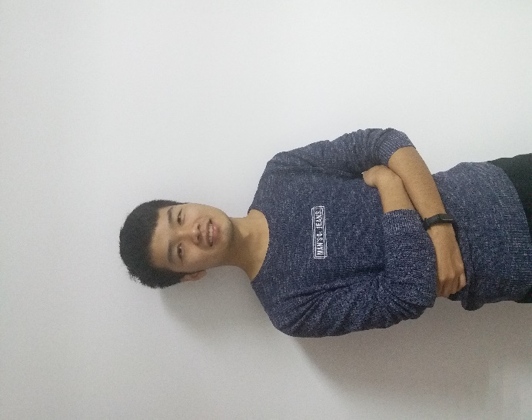
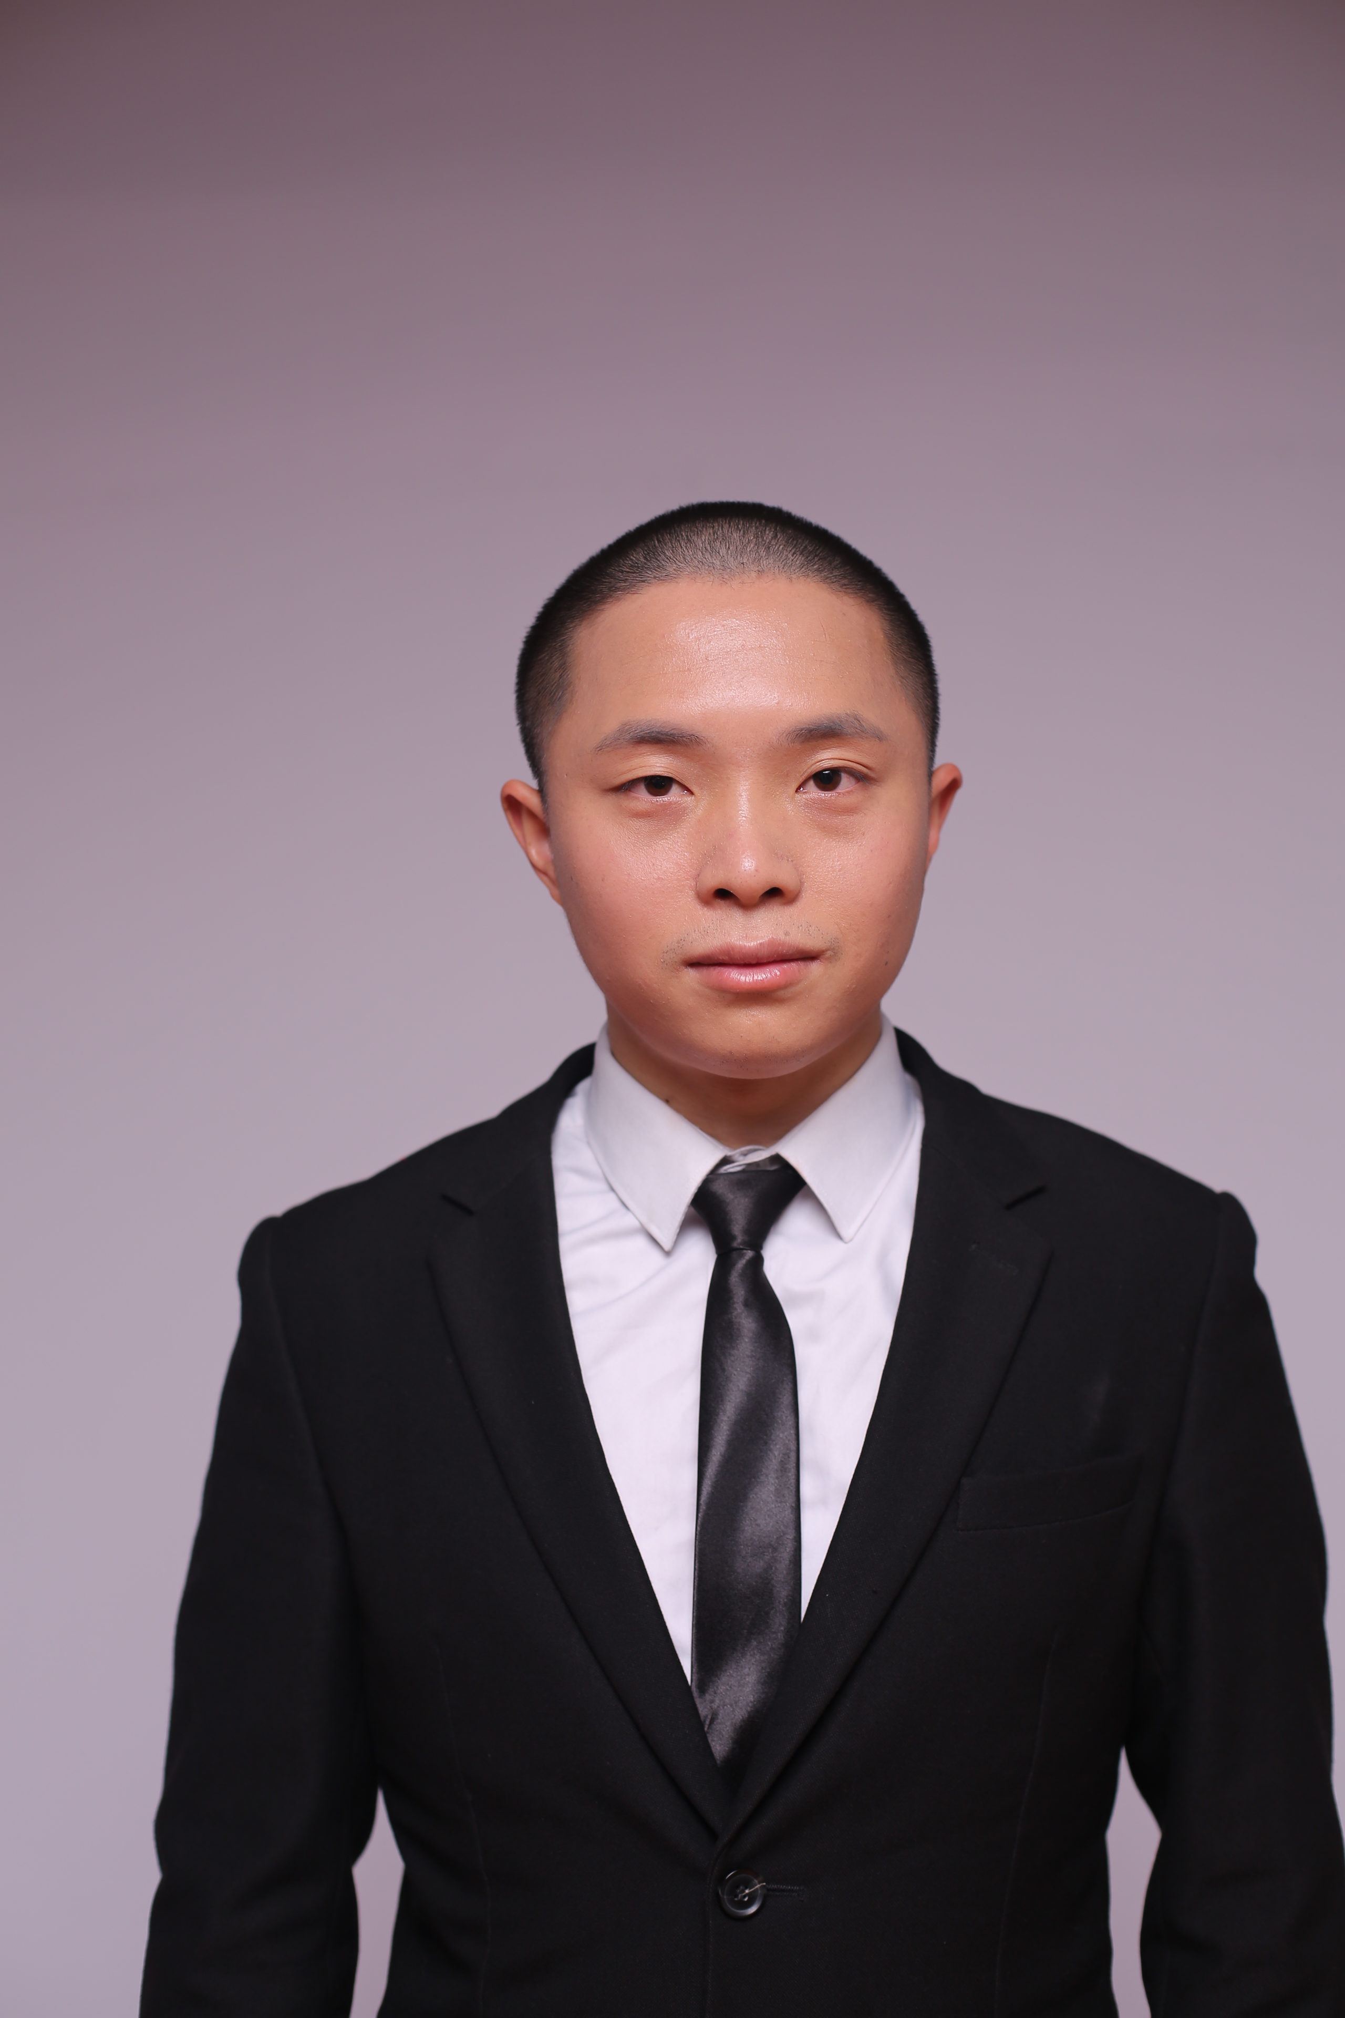
享学讲师团队
Alvin老师
曾就业于三星中国研究院及小米旗下互联网公司担任android软件工程师及项目经理
拥有扎实的C/Java 基础，深入研究android系统多年。
讲课形象生动，热情洋溢
Lance老师
某游戏公司主程，前爱奇艺高级工程师。多年移动平台开发经验，涉猎广泛，热爱技术与研究。主要对NDK、架构与性能优化拥有深入的理解及开发经验。授课严谨负责
Allen老师
国防科技大学计算机系研究生毕业， 十余年Android 及移动互联网开发经验，曾担任爱立信技术总监，华为技术总监，北电技术总监，对全栈有自己独特的见解，热爱技术，热爱互联网，实战经验非常丰富。
zero老师
前阿里P7移动架构师，曾就职于Nubia等一线互联网公司。有多年的项目研发经验，精通Android 高级控件开发，性能优化，多种开源框架开发经验，热爱代码，对Android情有独钟，讲课生动，有激情。

Slide 29
怎么教？教学安排
课程咨询依娜老师： 2133576719
资深讲师服务
学习方式
一线互联网10余年移动开发大牛授课
7×24小时答疑、职业生涯规划、职场辅导问答
课前发放预习资料，课中直播教学，课后提供视频、源码以及课件反复学习提升
实战作业
上课时间
小作业：知识专题独立小作业，现学现用学以致用大作业：商城实战，知识串联、架构落地
一周三节，周二、四、日晚上八点到十点
行业技术大咖不定时经验分享
VIP班主任督学
课程升级
VIP专属班主任小姐姐服务
每日课堂考勤
学习进度、作业完成情况跟踪
课程周期 8 个月左右
课程持续更新，保证行业技术领先

Slide 30
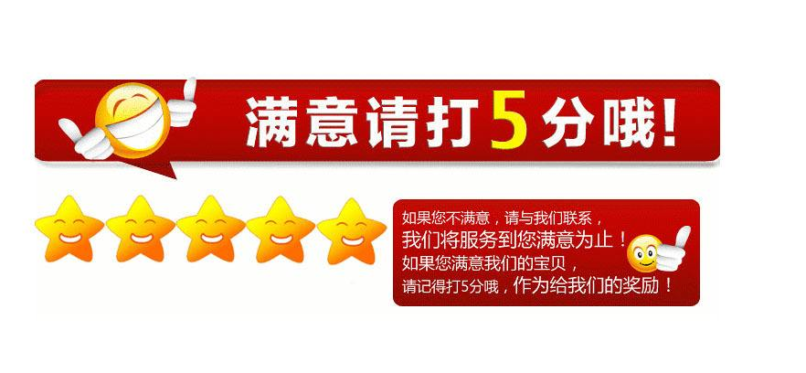
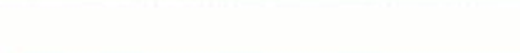
请给我们课程一个五星好评
你的好评是享学前行最大的动力，谢谢！
Notes:
https://ke.qq.com/comment/index.html?cid=341933

Slide 31
享学课堂
谢谢您的参与！
TAHNK YOU FOR WATCHING
主讲老师Zero：3417671365
课程咨询阿媛老师：2807762965

